Slide 1
Проект “Сто рецептов для здоровья”
для людей, стоящих на обслуживании в комплексном центре социального обслуживания населения г.Майкопа

Slide 2
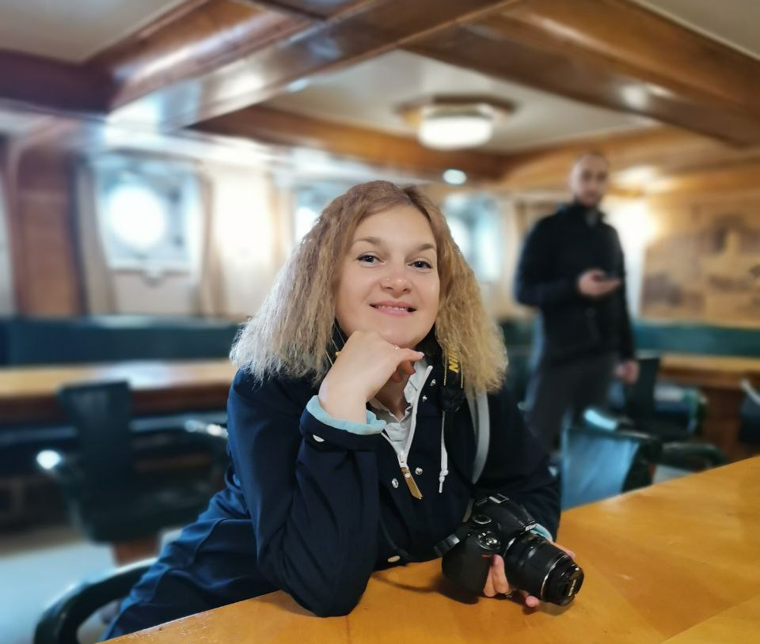
Автор: Заведующая отделения социальной помощи на дому – Киселева Надежда Викторовна.
Целевая аудитория
Описание
Ожидаемые результаты
Механизм внедрения
Галерея
Результат
Материалы
Помощь при внедрении
Этапы реализации

Slide 3
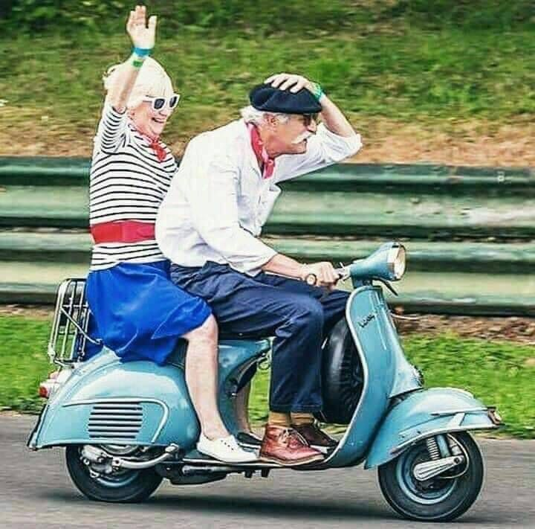
Целевая аудитория
Люди стоящие на обслуживании в Комплексном центре социального обслуживания населения г.Майкопа
Граждане , имеющие место жительство на территории города Майкопа достигшие пенсионного возраста, а также граждане – получатели государственных пенсий.

Slide 4
Цель
Реализация комплекса мероприятий, направленных на обеспечение профилактических оздоровительных занятий и психологического сопровождения граждан пожилого возраста, имеющих когнитивные расстройства, повышение интереса пожилого человека к жизни, его самооценки и социальной активности, организации их дневной занятости в преодолении одиночества и замкнутости.
Задачи
Создание условий для проведения комплексных оздоровительных мероприятий по уходу за гражданами пожилого возраста и замедлению процесса развития у них когнитивных расстройств.
Улучшение эмоционального фона, общего самочувствия и снижение тревожности у граждан пожилого возраста, ориентировать на активную жизненную позицию.
Улучшение функционального состояния получателей социальных услуг.
Профилактика одиночества, установление новых социальных контактов у граждан пожилого возраста и инвалидов, имеющих когнитивные расстройства.

Slide 5
Проект позволит:
улучшить психологическое состояние граждан пожилого возраста, имеющих когнитивные расстройства;
повысить их интеллектуальный уровень;
создать условия для повышения собственной значимости и востребованности;
расширить круг общения, избавиться от одиночества;
развить творческую активность;
активизировать жизненную позицию граждан пожилого возраста, привлечь их в общественную жизнь, повысить уровень их социальной активности;
сформировать новые интересы, позволяющие заполнить досуг, расширить кругозор, адаптировать;
снизить негативных факторы социальной изоляции и/или тяжелой жизненной ситуации, компенсация функциональных сложностей или дефицитов;
сохранить навыки и возможности вести самостоятельный, автономный образ жизни, при этом пользуясь услугами специалистов, готовых оказать поддержку и уход;

Slide 6
Механизм внедрения
Социальное обслуживание граждан – это деятельность по предоставлению социальных услуг гражданам. Государство гарантирует гражданам право вне зависимости от пола и возраста на получение социальных услуг в порядке и на условиях, которые установлены федеральным законом "Об основах социального обслуживания граждан в Российской Федерации", законами субъектов Российской Федерации. Форма социального обслуживания на дому является наиболее востребованной гражданами формой предоставления социальных услуг, приближенной к их потребностям и одновременно экономически выгодной, а также компенсирует отсутствие родственного ухода, невозможность для членов семьи предоставлять уход и попечение своим старшим родственникам, но при этом сохраняет проживание им в привычной для них среде.
В рамках социально-медицинских услуг с сентября 2023 года стал работать проект «100 рецептов для здоровья» - проведение мероприятий на формирование здорового образа жизни. Так получатели данной услуги систематически получают информацию о факторах, оказывающих негативное и опасное влияние на здоровье данной категории населения.

Slide 7
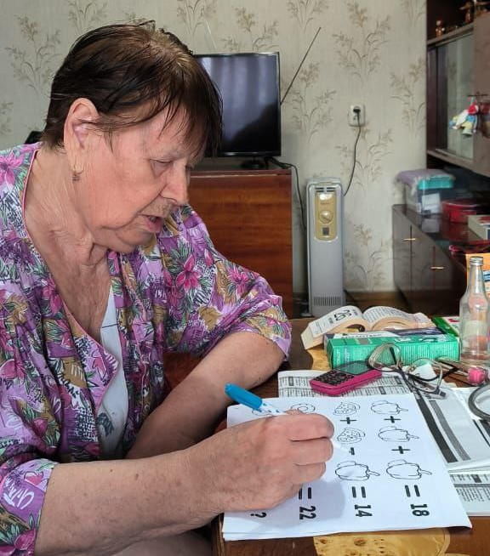
План проекта
Проводятся индивидуальные занятия, беседы, консультации, направленные на формирование навыков здорового образа жизни у получателя социальных услуг. Разрабатываются наглядные информационные буклеты о предупреждении вредных привычек, правилах личной гигиены и гигиены питания.
Проект состоит из нескольких модулей которые охватывают разные виды жизнедеятельности пожилых людей:
1 модуль – когнитивные занятия и тренинги.
2 модуль – терапия
3 модуль - социализация

Slide 8
1 модуль - когнитивные занятия и тренинги.
Область головного мозга, отвечает за моторику человека, тут принимает участие мозжечок, лобная доля, моторная и сенсорная зоны, белое и серое вещество. Если ухудшение произошло, то наблюдаются трудности с речью, зубами, неправильное ощущение ароматов. Лобная часть отвечает за координацию. Сенсорная же определяет, как мы ощущаем тактильно телом окружающий мир.
Если человек не может сосредоточиться, у него из-за этого возникает стресс, портится настроение, то во многом виновато правое полушарие. Чтобы как-то воздействовать на него, подойдет спорт — ходьба, лыжи, плаванье, если позволяет самочувствие и здоровье.
Проведение упражнений для восстановления и поддержания моторики;
Лимфодренажные упражнения благоприятно влияющие на здоровье пожилого человека;
Упражнения для улучшения памяти
Тренировка глаз.

Slide 9
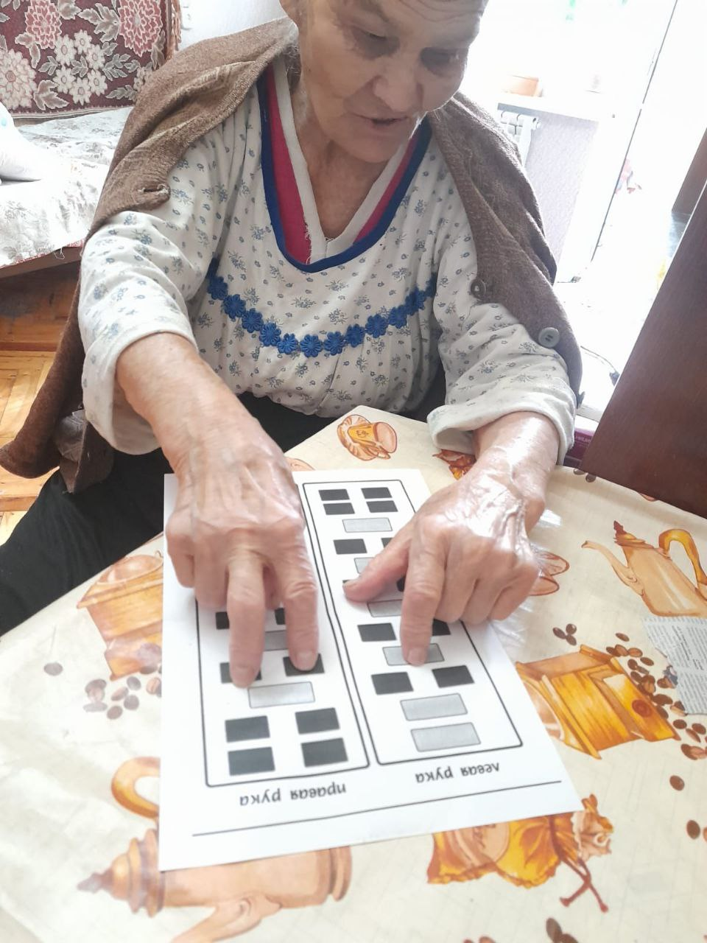
2 модуль – терапия
Лучшее лечение это профилактика. С возрастом наше тело и жизнь изменяются и необходимо знать, что необходимо для поддержания своего здоровья.
С возрастом происходят изменения в личной жизни, здоровье, приеме медикаментов, изменение ритма жизни, привычек и вкусов, что может повлиять на интересы к здоровому питанию и физической активности.
Физическая активность и здоровое питание для пожилых людей
еще более важно, чем молодым людям.
Создание информационного буклета о питании;
Создание информационного буклета о режиме дня и сне;
Создание информационного буклета о личной гигиене;
Арт терапия с использованием рисунков антистресс;
Рецепты ухода за лицом и телом;
Секреты лекарственных трав;

Slide 10
3 модуль – социализация
Не стоит думать, что после 60 лет начинается старость – получение больше свободного времени становится отличным стимулом для нового витка жизни. Любая активность дарит пожилым людям самое важное – жизненные силы и желание жить. Для человека, занимающегося любимым делом, не существует возраста.
Увлечение интересным занятием помогает пожилым людям с пользой проводить время, не думать о плохом и – главное – сохранять на достойном уровне интеллектуальную и физическую форму. А потому специалисты сходятся во мнении, что творчество является одним из секретов долгой жизни.
Книга рецептов
У деда в гараже
Рецепты рукоделия
Четвероногие компаньоны
Правила трех вещей

Slide 11
Пробуем на себе
С сентября с подопечными получателями социальной услуги - проведение мероприятий на формирование здорового образа жизни проводятся следующие занятия:
проведение зарядки для восстановления и поддержания моторики которая включают в себя универсальный комплексе упражнений;
проводим лимфадренажные упражнения благоприятно влияющие на здоровье пожилого человека, которые ведет мало подвижный образ жизни ;
для улучшения памяти, выполняем нейроупражнения решаем головоломки и кроссворды, работаем по таблицам «Шульте»;
в ноябре вводим новый комплекс упражнений на тренировку зрительной памяти, а также зрения в целом.

Slide 12
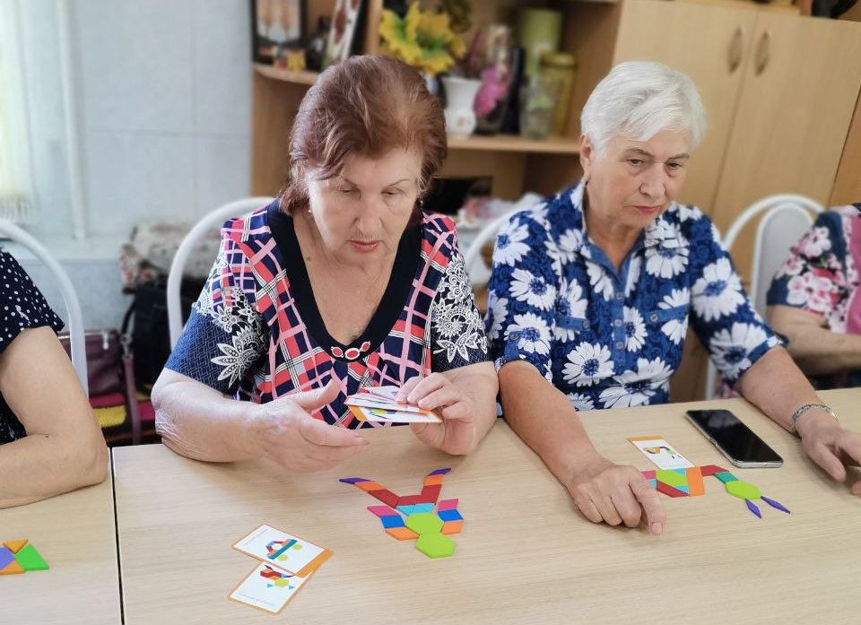
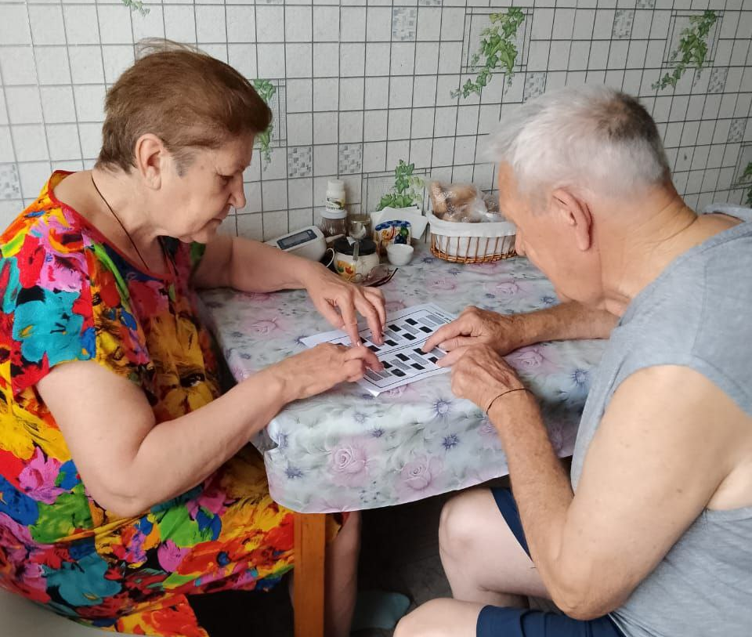
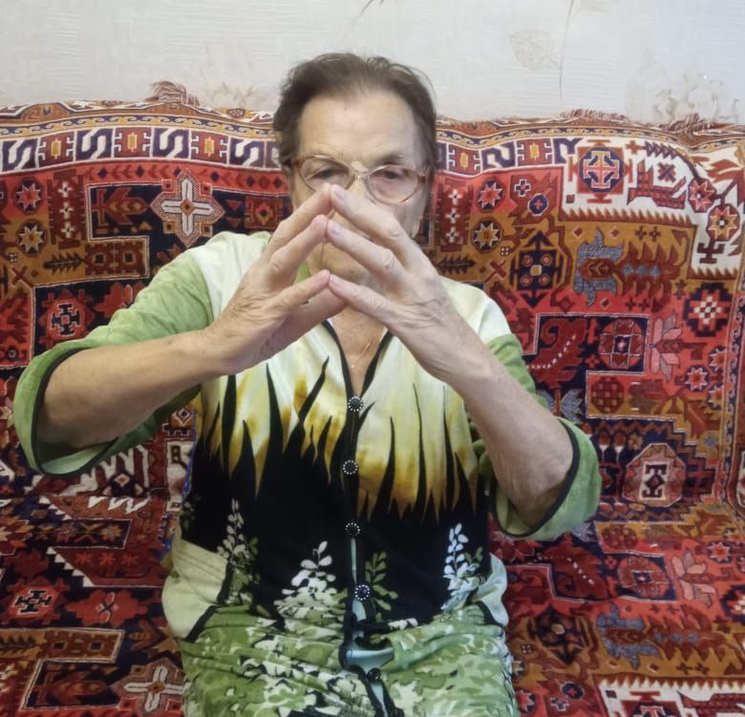
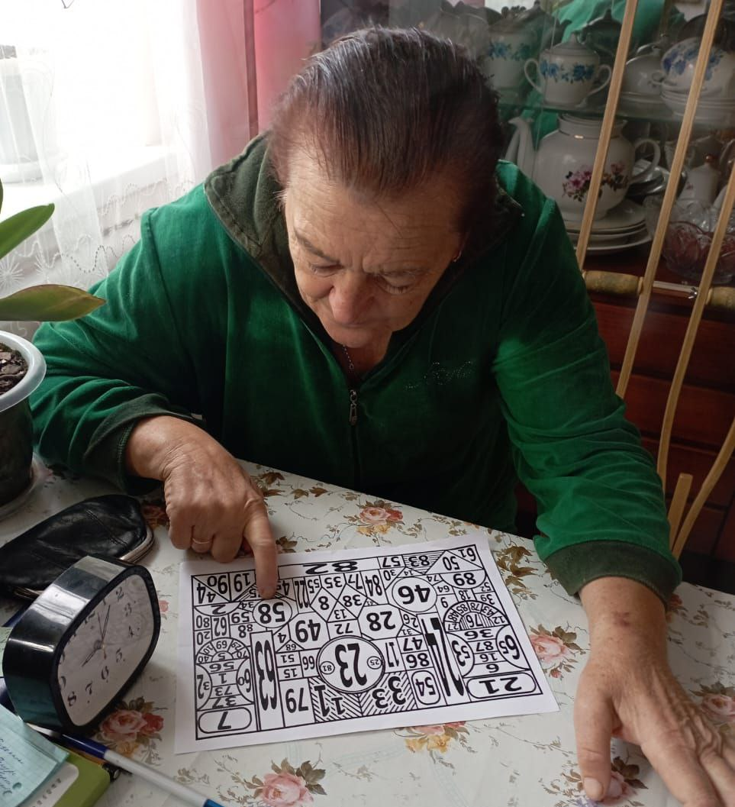

Slide 13
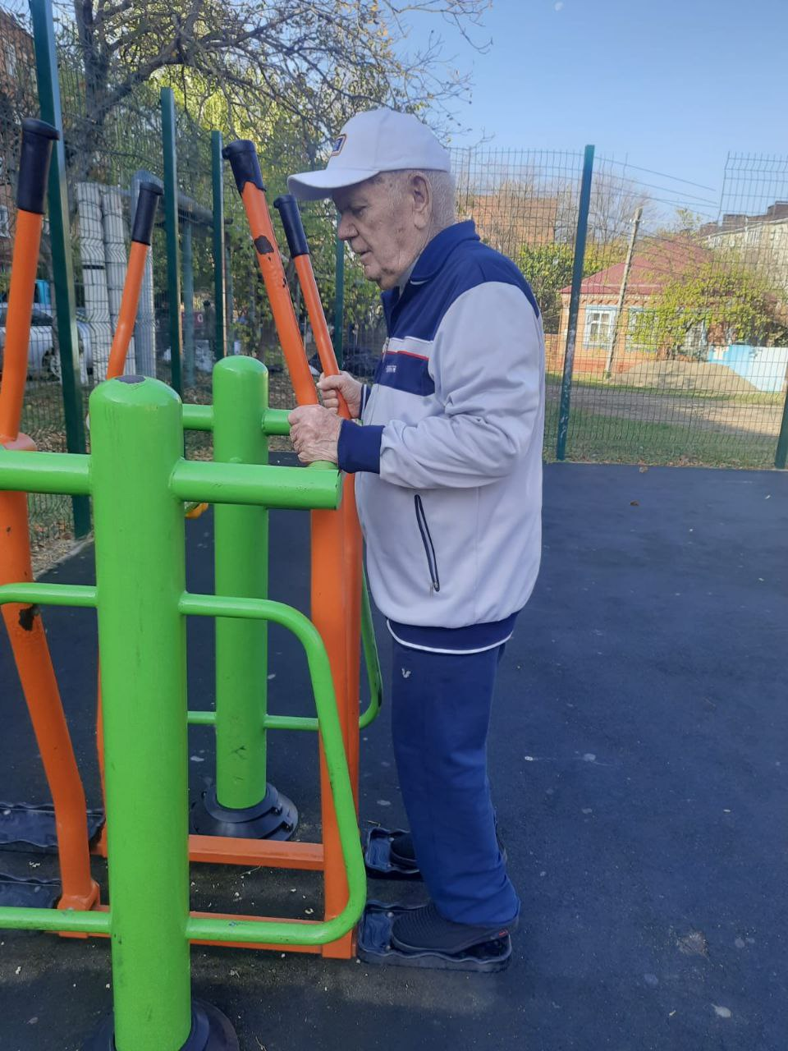
Результаты:
С начала практики прошло мало времени, но у нас виден положительный результат. Команда, участвующая в работе отмечает улучшение физического, эмоционального и морально-психологического состояния подопечных. Появление интереса к освоению и приобретению новых навыков и знаний. Приятно видеть, что люди пользуются материалами вне пребывания социального работника, а следовательно более частые занятия благоприятно влияют на здоровье пожилых людей.
Любая физическая активность даже пассивная, способствуют не только повышению тонуса в организме, но и обогащают мозг кислородом, заставляют его отречься от проблем и перезагрузиться. Таким способом снижается уровень стресса, вырабатывается серотонин, клетки в голове регенерируются и формируются значительно быстрее.

Slide 14
Этапы реализации: 30 месяцев
Реализация проекта будет осуществляться в три этапа.
На первом этапе 2023 - внедрение занятий согласно 1 модуля. Проведение когнитивных занятия и упражнений для улучшения здоровья. создание условий для более активного вовлечения граждан старшего поколения в оздоровительные мероприятия, предполагается сосредоточить основные усилия на создании условий для улучшения состояния здоровья граждан старшего поколения, а также на формировании комплексной системы заботы и ухода, которая не только улучшает качество жизни у лиц, нуждающихся в уходе, но и способствует росту продолжительности жизни. Провести анкетирование о пользовании социальными сетями и их актуальности для данной категории населения.
На втором этапе внедрение второго модуля – терапия, первое полугодие 2024 года. В этот период будет включен комплекс народных и нетрадиционных практик, разработаны информационные буклеты для поддержания здоровья пожилых людей. Так как с возрастом происходят изменения в личной жизни, здоровье, приеме медикаментов, изменение ритма жизни, привычек и вкусов, что может повлиять на интересы к здоровому питанию и физической активности. А также создание социального ресурса в социальной сети Одноклассники, в котором будет освещаться деятельность проекта. Заключение соглашений с волонтерскими организациями и согласование совместного плана мероприятий.
На третьем этапе продолжение работы по модулям и внедрение 3 модуля – социализация, 2 полугодие 2024 года. Он больше, как обратная связь от получателя услуг. Так как подопечные, это люди многонациональные со своими традициями и обычаями, разного социального статуса, с большим жизненным опытом.

Slide 15
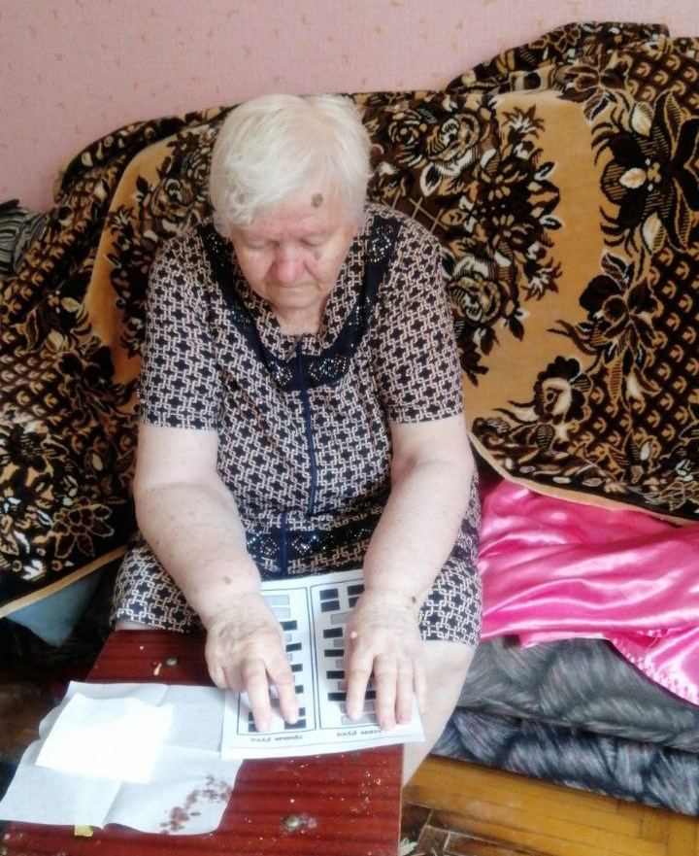
Стоимость реализации
До 500 тыс ₽
Помощь при внедрении
Команда практики готова предоставить свои услуги в рамках консультации по внедрению практики и обмену опытом. Данную практику можно реализовать во всех учреждениях социального обслуживания.

